Slide 1
Greenside Wordpress

Slide 2
Figma
Link do Figma

Slide 3
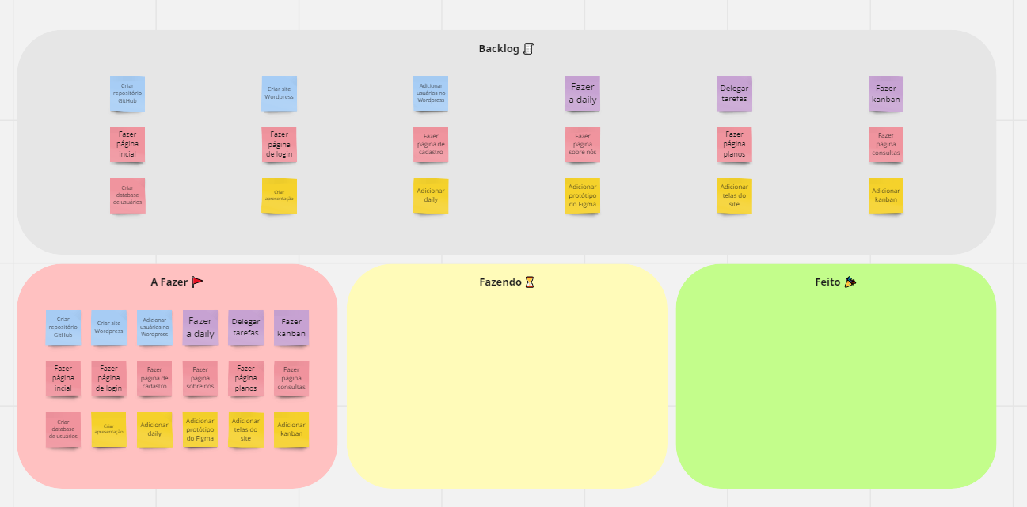
Kanban

Slide 4
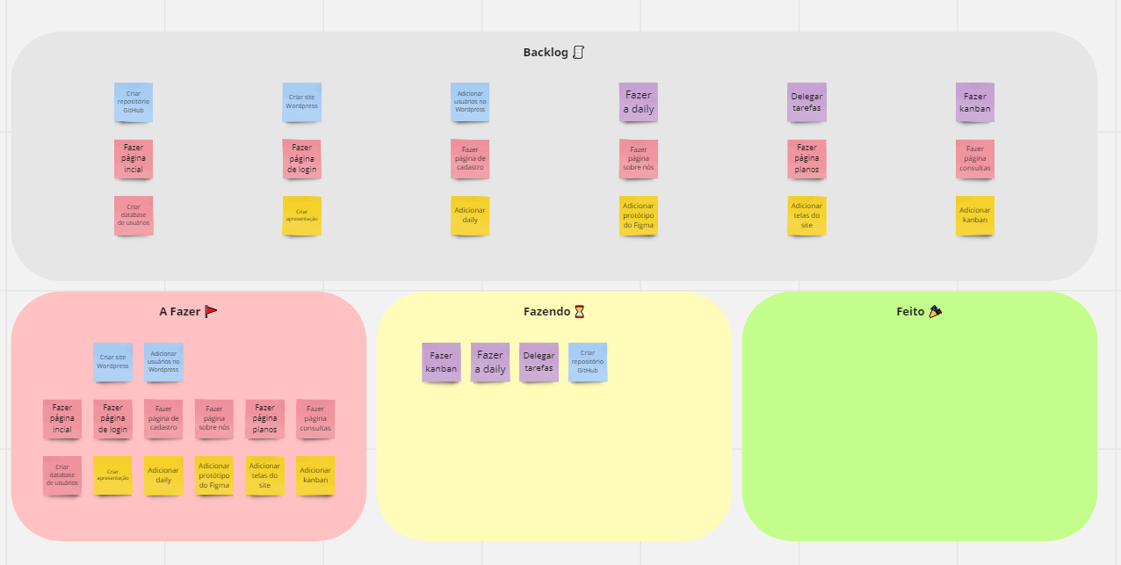
Kanban

Slide 5
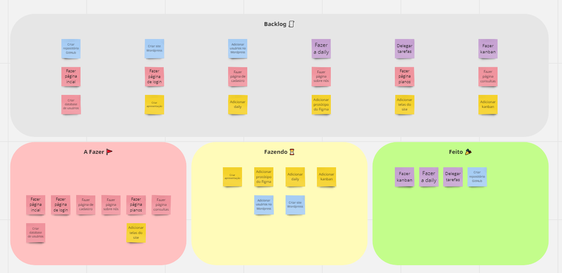
Kanban

Slide 6
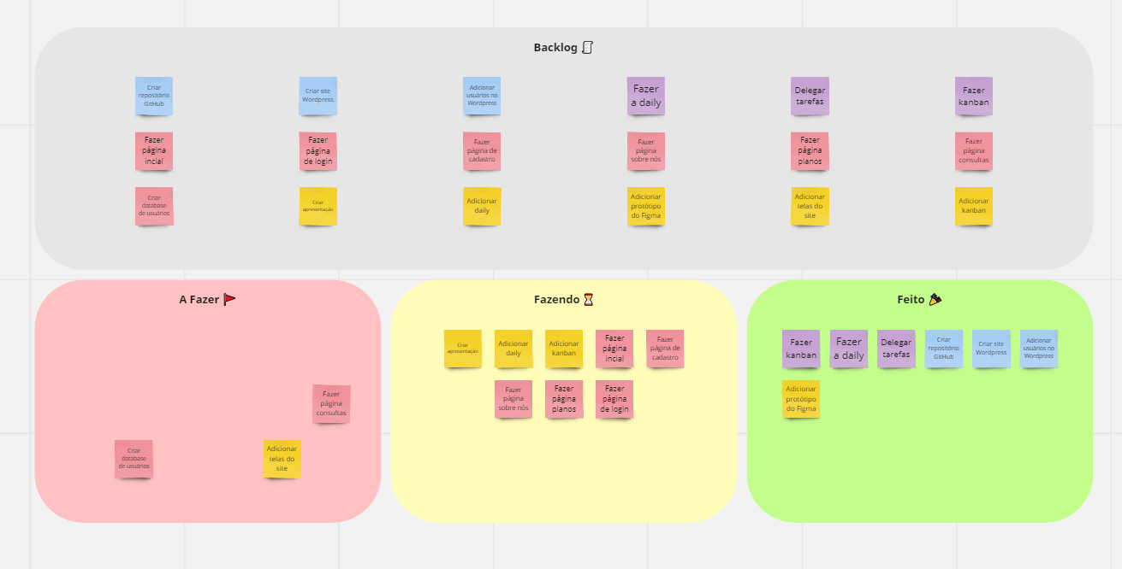
Kanban

Slide 7
Kanban

Slide 8
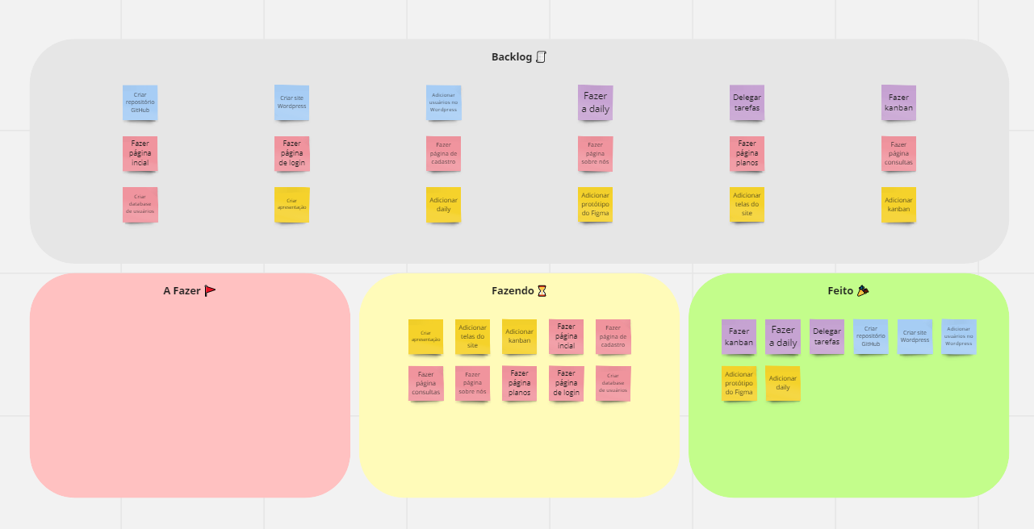
Kanban

Slide 9
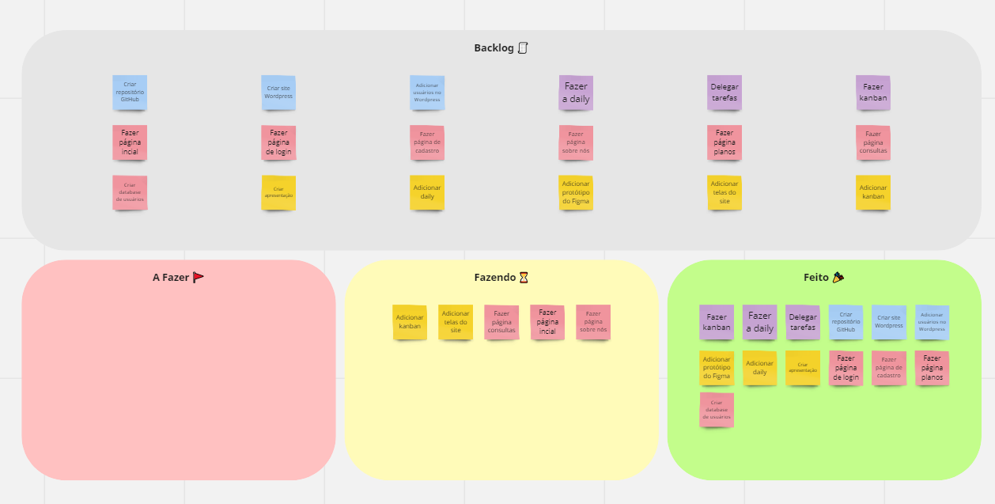
Kanban

Slide 10
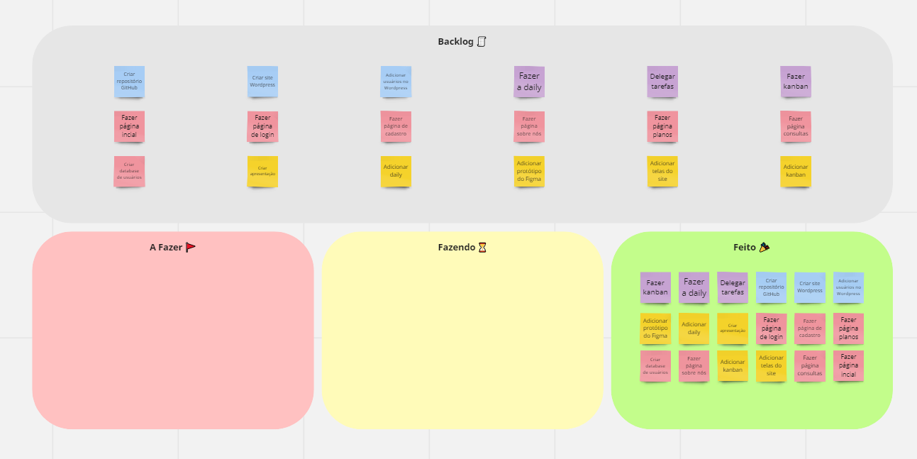
Kanban

Slide 11
Site Wordpress
http://192.168.2.158/wordpress/

